Slide 1
MERCED – ein pragmatischer und partizipativer RCT zur Prüfung der generellen absoluten Wirksamkeit von medizinischer Rehabilitation bei CED
Heiner Raspe
Institut für Ethik, Geschichte und Theorie der Medizin
Münster, 19.9.2018
Zentrum für Wissenschaftstheorie
WWU Münster

Slide 2
MERCED: Daten
Antrag an die DFG incl. 05-2015
4 „Letters of Intent“ 05-2015 DCCV, 3 (+1) GKVen
Bewilligung durch DFG 12-2015 393.000 Euro
Positives Ethikvotum 03-2016
Studienregistrierung 03-2016
„Kick-Off“-Treffen 06-2016 Wissenschafts- und Patienten-Beirat
Ende der Rekrutierung 09-2017
Ende des Follow-Up 09-2018
Ende des Projekts 05-2019

Slide 3
„Medizinische Rehabilitation ist wirksam und rechnet sich.“ Deutsche Rentenversicherung Bund: Forschung in der Rehabilitation. Berlin 2009, S. 9 „What‘s your evidence?“ (als Beginn eines Diskurses, Sprachspiels)

Slide 4
SVR Gesundheit: Gutachten 2014
407. Die mangelnde Evidenzbasierung ist aus Sicht des Rates das Kernproblem des gesamten Rehabilitationssektors. Dies gilt in besonderem Maße für die Frage nach der „absoluten Wirksamkeit“ der bestehenden Rehabilitationsmaßnahmen. …
Auch viele der anderen hier thematisierten Felder werden hiervon mindestens tangiert: So sind Fragen nach einer Anhebung des Reha-Deckels, die vermutete Vorteilhaftigkeit der geriatrischen Reha, die Ausweitung ambulanter oder mobiler Versorgungskonzepte genau wie Fragen eines veränderten (ergebnisorientierten) Vergütungssystems nicht ohne wissenschaftlich erbrachte Belege zu beurteilen.

Slide 5
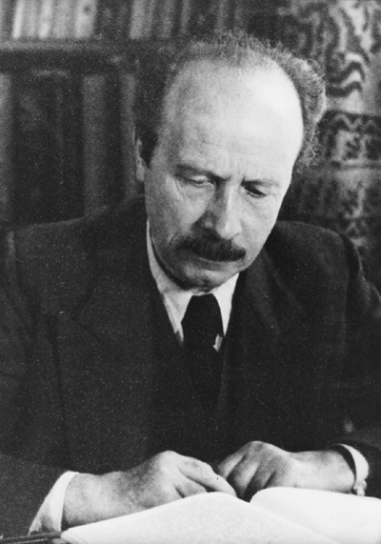
Paul Martini [1889 – 1964] schon 1934
„Maßgebend für die Güte einer Heilweise kann selbstverständlich nie der Weg sein, auf dem man zu ihr gekommen ist, sondern ganz allein sein Wert, so wie er sich am Kranken erprobt. Dieser Wert kann nicht im Laboratorium festgestellt werden, sondern nur in der Klinik … und zwar nur mit Hilfe einer fachkundigen und methodisch richtigen Untersuchung. Jede Therapie, die auf diese Weise bewiesen worden ist, ist eine vernunftgemäße = rationelle Therapie“
(MMW 1934; 81:1416)

Slide 6
Was gäbe „persuasive, convincing evidence“?
Zeugnisse der Patienten-Rehabilitanden?
Zeugnisse der Rehakliniker?
Zeugnisse der Haus- und Fachärzte?
Ex-Post-Befragungen („subjektiver Erfolg“, direkte VÄMessung)?
Prä-Post-Befragungen/Untersuchungen (indirekte VÄMessung)?
Vergleiche mit internationalen RCTs?
Kombination für sich evidenzbasierter Leistungen?
Sequentielle o. parallele Kontrollgruppenstudien?
Randomisierte kontrollierte Studien?

Slide 7
Globaler subjektiver „Erfolg“ der Rehabilitation im langfristigen Rückblick: Schwere RS (A4)
Haben Sie jemals eine Rehamaßnahme gehabt (n = 335)?
ja = 70 %
Und sind Ihre Beschwerden im Hinblick auf die berufliche Leistungsfähigkeit durch die letzte Rehamaßnahme beeinflusst worden?
ja, verbessert = 67 %
Wenn „verbessert“, wie lange hat die Wirkung der letzten Rehamaßnahme angehalten?
bis zu 4 Wochen = 11 %
über ein Jahr = 36 %

Slide 8
„The main reason for this lack of convincing evidence is that the only study design capable of showing a causal relationship between the intervention (rehabilitation) and the outcomes is not feasible in methodological, ethical or even legal terms.“
(Gerdes 2006)
Das mag sein –
aber es gibt solche Studien dennoch !

Slide 9
Eine Sequenz von fünf RCTs
Studie | Jahr | Indikation | Förderer | Publikation
PETRA | 2002 - 2003 | Rückenschmerz | vffr | Hüppe et al
VERA | 2004 - 2005 | RA | BMBF | Schlademann et
HaMü | 2006 - 2007 | Diabetes II | GKV | Hüppe et al
PARTID | 2009 - 2012 | Diabetes II | refonet | Mittag et al
MerCED | 2016 - 2019 | CED | DFG | Protokoll

Slide 10
Wirksamkeit (und Nutzen) medizinischer Methoden
Wirksamkeit setzt Wirkungen voraus.
Wirkungen setzen Ursachen voraus.
Ursache-Wirkungszusammenhänge sind nicht immer augenfällig.
Sie müssen herauspräpariert werden, besonders bei schwachen Wirkungen, Mitursachen, Confounding.
Wirksamkeit ist die Voraussetzung für (Netto)Nutzen (Notwendigkeit, Wirtschaftlichkeit)

Slide 11
Struktur einer randomisierten kontrollierten Studie
Zum Wirksamkeitsnachweis (fast immer) unverzichtbar !

Slide 12
Der RCT als “Clincher” (Nancy Cartwright)
“... ideal RCTs can clinch causal conclusions...” (2011)
“... All features relevant to the outcome other than the treatment (and its downstream effects) are distributed identically between treatment and control groups. If the outcome is more probable in the treatment than the control group, ..., the only explanation possible is that the treatment caused the outcome in some members of the group.” (2011)
“RCTs are thus self-validating... RCTs trust to procedure...”
“a deductive method” (2007)
RCTs testen konfirmatorisch ex ante formulierte Hypothesen und generieren neues Wissen !
“causal inference” vs. “causal explanation” und “effectiveness prediction”

Slide 13
RCTs sind …
Reduktionistisch, artifiziell, standardisierend
Interventionistisch (cf. Handlungswissenschaft Medizin)
Empiristisch
Direkt vergleichend (führen ein Kontrafaktum mit)
Hypothesentestend, konfirmatorisch (H0 = kein Effekt; H1 = überzufälliger Effekt)
im Modell probabilistischer Kausalität

Slide 14
An Outline of Cause-Effect Research: Synopsis (Feinstein 1985, 50)

Slide 15
Grundprobleme von RCTs in der Reha
Komplexe, aber von Klinik zu Klinik uneinheitliche Leistung
Antragsleistung, starke Präferenzen der Versicherten
Definition der Zielgruppe schwierig
Diagnosesicherung
Induktion d. Reha
Kontrollbedingung
Outcomes
Fallzahlplanung, Auswertungsstrategien
Compliance in IG, Kontamination in KG
Kohortenverluste
Prozessbeobachtung, -analyse
Wenn es um „generelle
absolute Wirksamkeit“
gehen soll

Slide 16
„Generelle absolute“ Wirksamkeit
Eine Methode ist generell wirksam, wenn sie sich in den Händen unterschiedlicher Klinikern, in unterschiedlichen Kliniken, an unterschiedlichen Orten, zu unterschiedlichen Zeiten einem angemessenen Komparator wenigstens gleichwertig oder überlegen gezeigt hat.
Sie ist absolut wirksam im Vergleich nicht zu einer anderen Rehaform, sondern zur Nicht-Reha.

Slide 17
MERCED Studiendesign
Zweiarmiger RCT
Parallelgruppendesign (head-to-head)
zwei Messzeitpunkte im Abstand von 12 Monaten

Slide 18
Zielgruppe
erwerbstätige GKV-Versicherte mit Morbus Crohn (MC) oder Colitis ulcerosa (CU)
18 bis 63 Jahre
2 Fälle von Arbeitsunfähigkeit wegen MC (K50) oder CU (K51) in den letzten 12 Monaten (Krankenkassendaten)
-----------------------------------------------------------------------------------------------------
in den letzten 2 Jahren keine Teilnahme an einer Reha (DRV finanziert)
subjektiver Reha-Bedarf wird bejaht
Baldige Teilnahme an dreiwöchiger Reha praktisch möglich
-----------------------------------------------------------------------------------------------------
wenigstens ein weiteres psychosoziales Problem (komplexe Problemlage)
informierte Einwilligung zur Studienteilnahme liegt vor

Slide 19
Studienablauf 1. Teil
Suchläufe der Krankenkassen zur Identifikation von Versicherten;
Zufallsauswahl von Versicherten
Sie erhalten von ihrer Krankenkasse einen Studienflyer zugeschickt
Studieninteressierte wenden sich an Projektleitung,
lassen sich Studienmaterial schicken
(Information & Einwilligungserklärung, Ausgangslagenfragebogen)
Wer Einwilligungserklärung und Fragebogen zurückschickt
und Ein/Ausschlusskriterien erfüllt,
wird in Studie eingeschlossen
R
Interventionsgruppe
Kontrollgruppe
Notes:
Orientierung am PETRA-Projekt, das mit ähnlichem Studiendesign die Effektivität eines beschleunigten Reha-Antragsverfahrens unter LVA-Versicherten mit muskuloskelettalen Erkrankungen prüfte

Slide 20
Intervention
Interventionsgruppe
Möglichst viele nutzen 3wöchige stationäre medizinische Rehabilitation vorzugsweise in einer der 9 deutschen Reha-Einrichtungen mit einer Belegung von über 150 Betroffenen pro Jahr
Reha-Antragstellung (und ggf. Widerspruch) wird unterstützt durch schriftliches Material, Internetseite und telefonische Beratung
Sonst keine Interferenz mit den administrativen Routinen („pragmatischer RCT“)
Kontrollgruppe
nutzt das Versorgungsangebot wie bislang auch (usual care),
Möglichst keine Reha-Teilnahme in den folgenden 12 Monaten,
Beratungsangebot wird im Anschluss an 12 Monats-Befragung zur Verfügung gestellt

Slide 21
Studienablauf 2. Teil
R
Interventionsgruppe
Kontrollgruppe
Reha-Beratung durch Projektleitung
usual care (ggf. inkl. Reha)
stationäre med. Reha
12-Monats-Follow Up
→ Fragebogen
12-Monats-Follow Up
→ Fragebogen
GKVen übermitteln AU-Daten (bei vorliegender Einwilligungserklärung)
Reha-Beratung durch Projektleitung
Notes:
Orientierung am PETRA-Projekt, das mit ähnlichem Studiendesign die Effektivität eines beschleunigten Reha-Antragsverfahrens unter LVA-Versicherten mit muskuloskelettalen Erkrankungen prüfte

Slide 22
Überblick zum Rekrutierungsverlauf
Schritte | AOK- NO | BARMER | Novitas BKK | TK | Gesamt [ZIEL]
Identifizierte Versicherte erhalten Studien-Flyer | 224 | 1790 | 65 | 2280 | 4359 [4000]
V. melden sich bei Forschern, erhalten weitere Unterlagen | 39 17 % | 548 31 % | 18 28 % | 539 24 % | 1144 26 %
V. schicken Fragebogen zurück | 23 10 % | 347 19 % | 12 18 % | 377 17 % | 759 17 %
V. werden ein-geschlossen und randomisiert | 15 7 % | 238 13 % | 7 11 % | 270 12 % | 530 [600] 12 % [15 %]

Slide 23
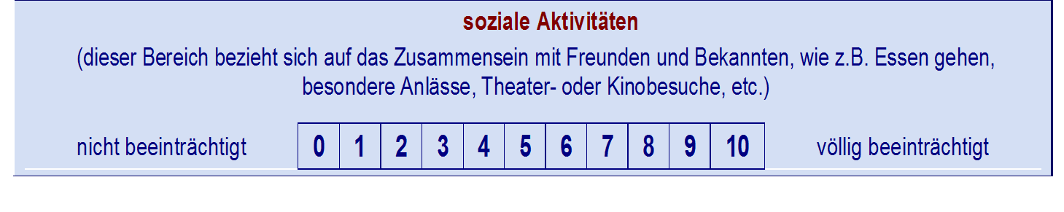
Zielgrößen / Outcomes
Primäre Outcomes (Hauptzielgrößen)
erlebte Einschränkungen der sozialen Teilhabe (IMET mit 9 Items) ^{*)}
Beispielitem
Sekundäre Outcomes (Nebenzielgrößen)
Arbeitsunfähigkeitstage (Kassendaten und Versichertenangaben)
erlebte Einschränkung der Arbeitsproduktivität (WPAI)
gesundheitsbezogene Lebensqualität
*) Index zur Messung der Einschränkungen der Teilhabe, Deck et al 2006)

Slide 24
Andeutungen zur Fallzahlplanung (Endpunkt-Δ-α-β)
Δ IMETscore: M_{t0-t1} = 7; SD_{t0-t1} = 20 (Beobachtung aus eigenen Studien)
Annahmen für Intention to Treat-Analyse (vs. per protocol oder as actual)
Kritische Differenz (normativ) zwischen IG und KG = 0,5 Effektstärken;
(mögliches Szenario: in IG Verbesserung um 10 Punkte, in KG keine Änderung zwischen T0 und T1; Δ = 10)
Fallzahl N= 64 je Gruppe (Alpha zweiseitig 5 %, Beta 20 %)
In IG gehen 60 % in Reha, in KG sind 10 % in Reha;
IG (0,6 x 10 + 0,4 x 0= 6) vs KG (0,9 x 0 + 0,1 + 10=1) = Differenz 5 Punkte
Fallzahl von N= 298 je Gruppe (Alpha 5 %, Beta 20 %)

Slide 25
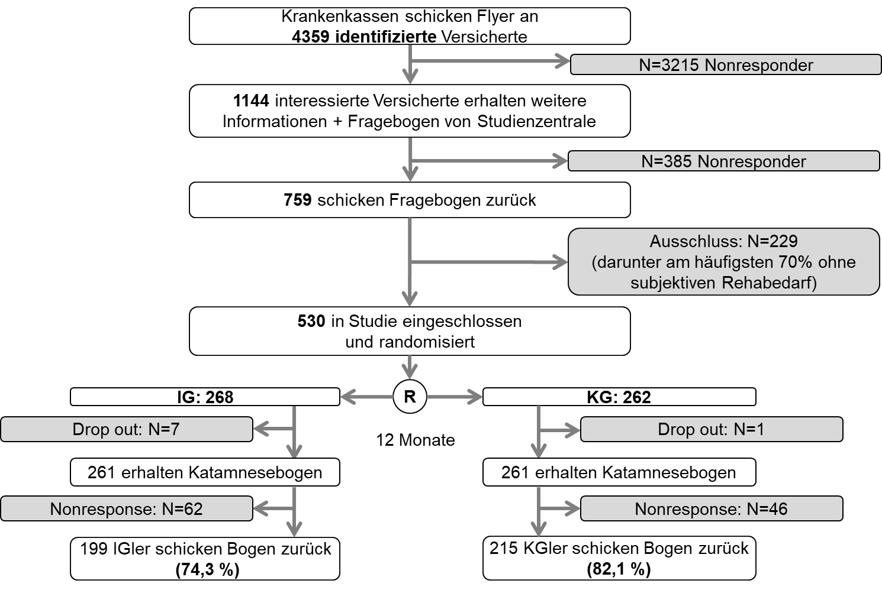
Flussdiagramm der Studie (Stand 17.09.2018 – kurz vor Schluss)
noch erinnert werden
in IG 14, in KG 6

Slide 26
Mögliche Stolpersteine: Ziel: 85 % Partizipation an Nachbefragung (aktuell deutlich > 70 %) Ziel: 60 % Reha-Teilnahme in der Interventions- gruppe und 10 % in Kontrollgruppe (aktuell < 60 % / < 10 %)

Slide 27
Ausschlussgründe in N= 759 Fragebögen
 | N =227
Einwilligung zur Teilnahme liegt nicht vor | 4
Mehr als 50 % fehlende Daten im Fragebogen | 2
andere Diagnose | 2
jünger als 18 J. /älter als 63 J. | 2
nicht erwerbstätig | 13
kein subjektiver Reha-Bedarf | 159
keine Reha-Teilnahme in nächsten Monaten möglich | 20
Im Assessment kein Problemfeld erkennbar | 25

Slide 28
Welche Versicherten wurden auf Basis des Fragebogens ausgeschlossen?
¹p<0,000; ²p<0,000
Merkmal |  | Einschluss (N=530) |  | Ausschluss (N=229)
Geschlecht | weiblich |  | 59 % | 54 %
Alter | MW (SD) |  | 43 (11) | 43 (12)
Schulbildung | Maximal Hauptschule |  | 12 % | 12 %
Diagnose | Morbus Crohn |  | 54 % | 49 %
Erkrankungsdauer | MW (SD) |  | 14 (10) | 12 (10)
Anzahl Problemfelder¹ | MW (SD) |  | 5,3 (3,5) | 2,6 (3,0)
Krankheitsverlauf in den letzten Jahren² | Remission |  | 12 % | 27 %
 | Schub-/Ruhephasen wechseln |  | 50 % | 51 %
 | Ständig aktiv/ zunehmend |  | 38 % | 21 %

Slide 29
Gewünscht: „typische“ Reha-Stichprobe
Rehabilitanden
Nicht-Rehabilitanden
Merkmal | CEDreha N=250 | PACED N=540 | MERCED N=530 | CEDnetz N=349 | PROCED N=514
Krankheitsverlauf: in Remission Wechsel Schub/Ruhe Ständig/zunehmend aktiv | 20 % 42 % 38 % | 11 % 49 % 38 % | 11 % 51 % 39 % | 39 % 39 % 22 % | 30 % 46 % 24 %
Gefährdete Teilhabe Arbeitsleben (SPE > 2) | 55 % | - | 51 % | 22 % | 22 %
erlebte Informiertheit (0-10) | 6,6 | - | 6,5 | 8,1 | 7,1
Anzahl aktiver Problemfelder | 5,1 | - | 5,1 | 2,7 | 2,9

Slide 30
Evidenz und ihre moralische Implikation
„Wir haben niemals und in gar keiner Weise die moralische Pflicht, einem Kranken ein Mittel zu verabreichen, bei dem noch nicht mit genügender Wahrscheinlichkeit glaubhaft gemacht ist, daß es wirklich in der erstrebten und angegebenen Richtung heilend wirkt. Dabei bleibt die Frage offen, ob das Mittel wirksam ist oder nicht. Solange ein Mittel einer exakten Prüfung noch nicht standgehalten hat, besitzt es keine anderen Ansprüche an unser therapeutisches Handeln als beliebige andere Substanzen oder Methoden … die Beweislast muss unbedingt dem aufgebürdet werden, der einem Mittel eine besondere, noch nicht bewiesene Eigenschaft zuschreibt. Nur der positive (ab 2.1947: positive klinische) Beweis verpflichtet zur therapeutischen Anwendung.“
(Martini Methodenlehre 1932:12)

Slide 31
Treffen des Patientenbeirates der MERCED – Studie
Herzlich willkommen!
12. November 2016 in Lübeck

Slide 32
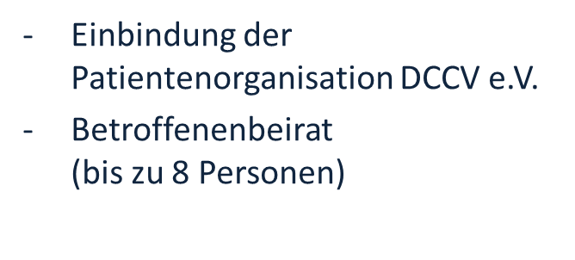
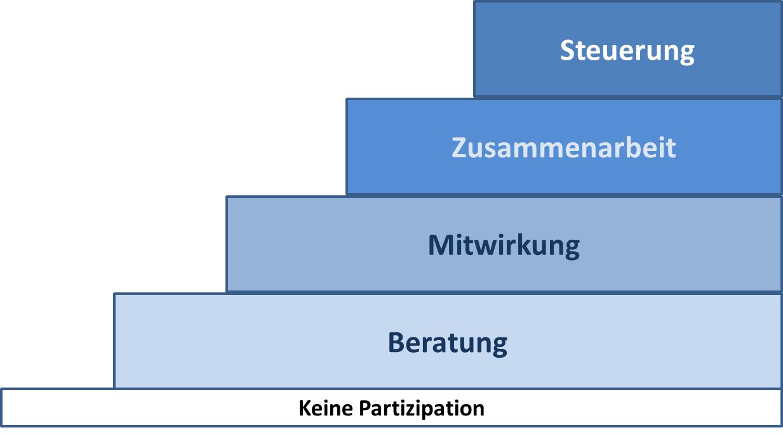
Herausforderung Partizipative Forschung (1)
Stufen der Patientenpartizipation

Slide 33
Herausforderung Partizipative Forschung (2)
Gegenstände der Beratung und Abstimmung in und mit dem Patientenbeirat
Flyer zur Einladung zur Studienteilnahme
Aufklärungsmaterialien, Einwilligungserklärung
Beratung zur medizinischen Rehabilitation
Weitere Nutzenparameter
Verständlichkeit und Akzeptanz der beiden Fragebögen
Interpretation und Kommunikation der Studienergebnisse

Slide 34
Grenzen und Schwächen von RCTs
Artifizielle Studienbedingungen ("efficacy")
enges Patienten- und Einrichtungsspektrum
Kleine Stichproben
Zeitlich begrenzte Nachbeobachtung
Nebenwirkungen systematisch unterschätzt
Oft Surrogatparameter statt klinisch relevanter Endpunkte
Patientenpräferenzen selten berücksichtigt
Wirksamkeit - nicht Nutzen und Netto-Nutzen
Interessenskonflikte: selektive Darstellung und Publikation
Einzelinterventionen statt Komplextherapien (in IG und KG)
Selten Wirtschaftlichkeitsprüfung (K-N/E/NW-A)
Stochastische Wirksamkeit, keine Testung mechanistischer Hypothesen

